Slide 1
Cierre Comercial
Abril 2016

Slide 2
Cierre Comercial
Total Compañía

Slide 3
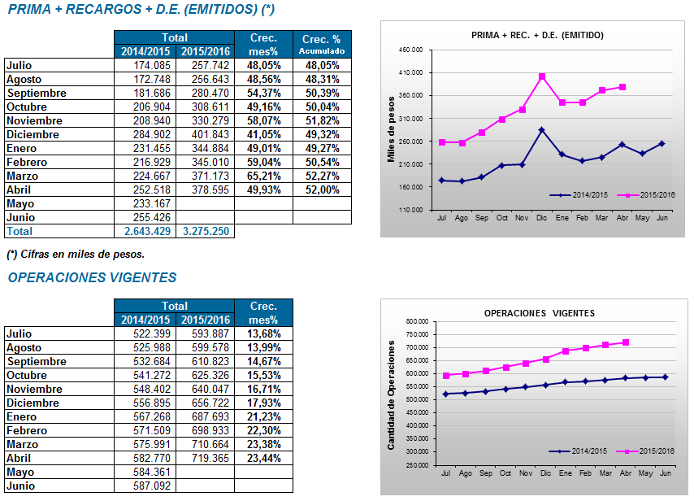

Slide 4
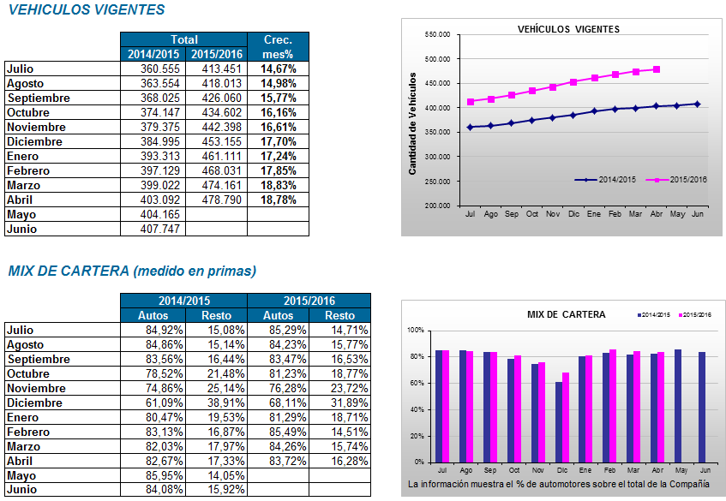

Slide 5
Cierre Comercial
Interior

Slide 6
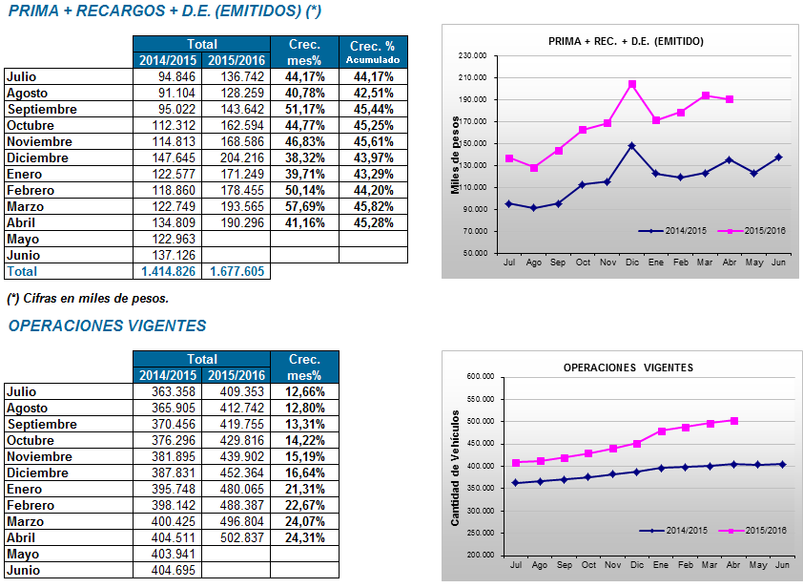

Slide 7
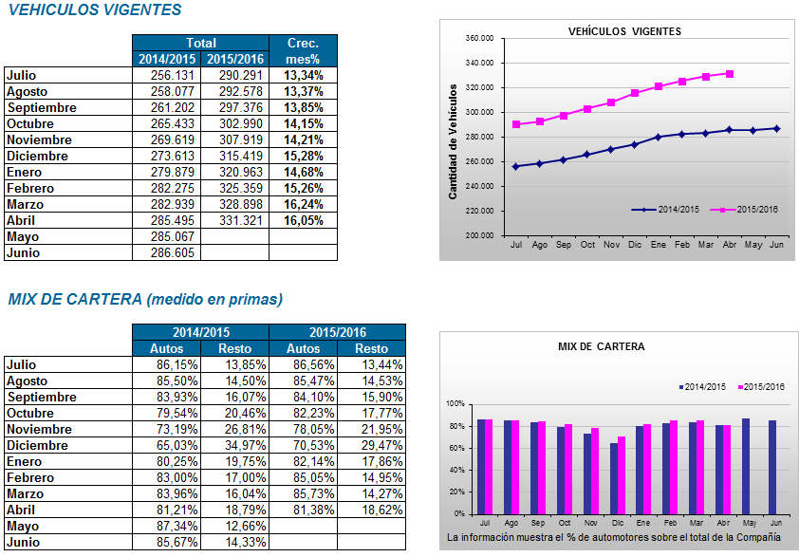

Slide 8
Cierre Comercial
Buenos Aires

Slide 9
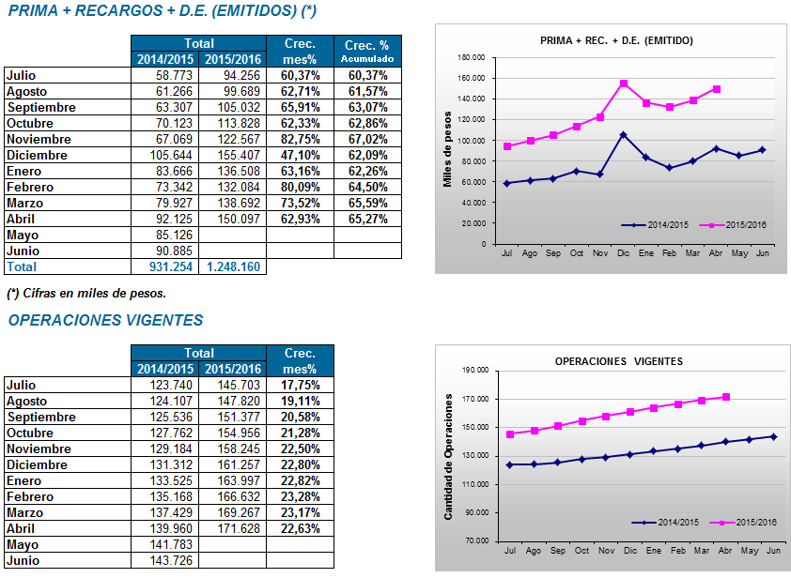

Slide 10
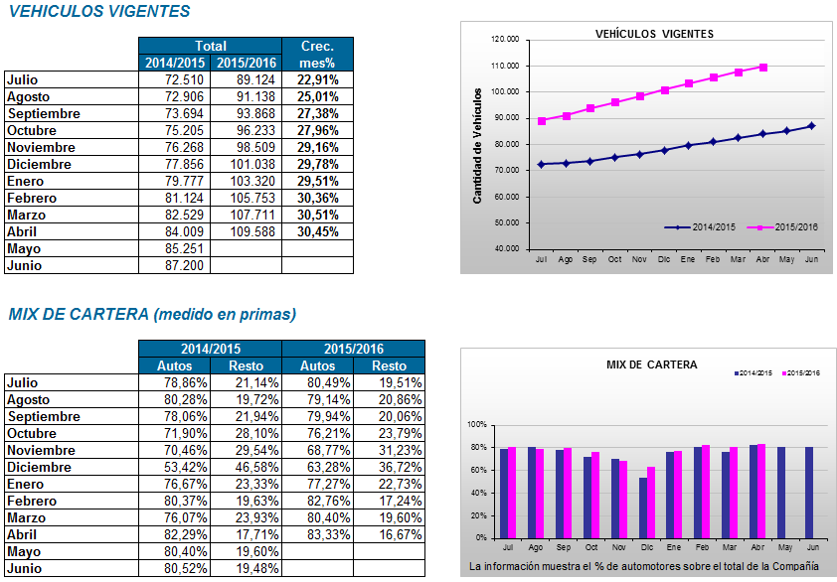

Slide 11
Cierre Comercial
Directos

Slide 12
